Slide 1
Emergency call button
Stabilt og simpelt

Slide 2
Agenda
Områder af speciel interesse
Gennemgang
Hvad har jeg lært?
Spørgsmål

Slide 3
Områder af speciel interesse
Domæne, Krav, Use Cases, Kvalitetsattributter
Arkitektur (SysML)
SystemC
TLM
TTLM
Mapning af arkitektur
Design space exploration
LBA/LPT

Slide 4
Kvalitetsattributter
Undervurderet i INCOSE (fokus på format)
Anvendes både til krav, arkitektur design og test.
Meget ofte modstridende
Risiko, kompleksitet og fleksibilitet som kvalitetsattributter.

Slide 5
Arkitektur (struktur)
IBD/BDD allerede vist
SysML til andet end IBD/BDD (fælles sprog)

Slide 6
IBD ISM/Antenna
Deling af ansvar

Slide 7
Arkitektur (timing)
Andre SysML diagrammer (Sekvens, Aktivitet, …)

Slide 8
SysML mangler
Krav diagrammer svære at overskue uden tool-support (EA)
Timing. Noget timing er lavet i sekvens diagram, men MARTE har stereotyper til det.

Slide 9
SystemC (1)
TLM ved stor usikkerhed om algoritmer, funktionalitet eller arkitektur
TTLM ved verificering af timing, evt. med ISS
BCAM/CCAM/CAM/RTL ved simulering af HW
Eclipse er en kendt IDE, men autogenerering skal bruges hvis tiden skal kunne forsvares for andet end BCAM/CCAM/CAM/RTL
Når man har opbygget en modul DB bliver det nemmere

Slide 10
SystemC (2)
I projektet kunne der have været lavet aktivitetsdiagrammer for at gøre SysML -> SystemC nemmere (aktivitet -> en eller flere Threads). – se næste side.

Slide 11
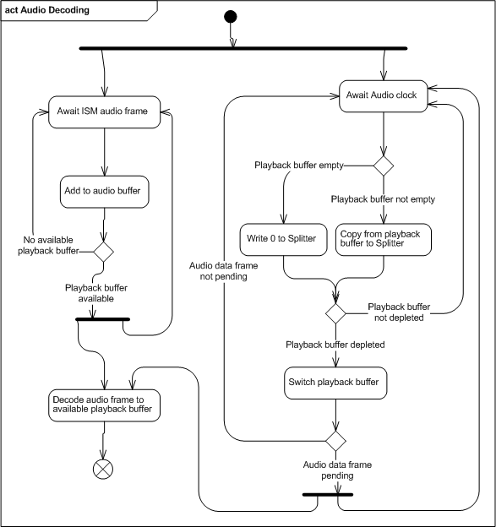
Aktivitetsdiagram

Slide 12
Mapning af arkitektur
Design space exploration er mindst struktureret, men nemmest at tweake til et givent sæt kvalitetsattributter.
LPT/LBA er ikke modent til at forlade det akademiske domæne, med mindre platformen er lagt fast.

Slide 13
Hvad har jeg lært? (1)
Praktisk erfaring med SysML
Det vil jeg bruge (minus requirements)
Praktisk erfaring med SystemC
Det vil jeg ikke bruge med mindre har behov for at simulere Custom HW som ikke er til rådighed.
Praktisk erfaring med mapning
Det bruger jeg allerede, men nu har jeg bedre forståelse for teorien bag.

Slide 14
Hvad har jeg lært? (2)
Jeg har prøvet at bruge top-down (HW/SW Co-design) til flere projekter, men kun hvis en eksisterende platform ikke findes. At kunne genbruge en eksisterende platform er både nemmere, billigere og meget sikrere (risiko).
En mindre slavisk tilgang til INCOSE (modsat modul 1) gør det mere brugbart.

Slide 15
Spørgsmål
?

Slide 16
BDD

Slide 17
IBD

